Slide 1

Адаптивное управление нагрузкой в распределенной среде на основе интеллектуального анализа трафика
Юнусов Ислам Рамилевич
Группа P4219
Научный руководитель: Платонов Алексей Владимирович

Slide 2
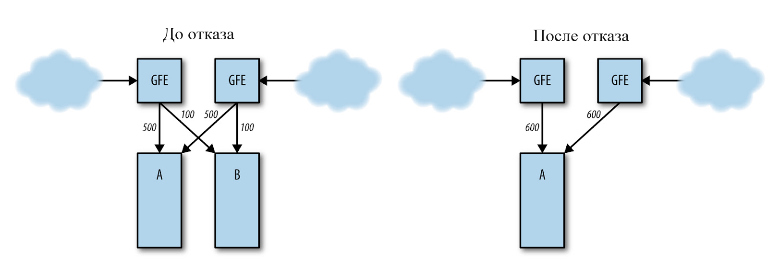
Актуальность и проблема
1. Публичные и внутренние API работают в условиях переменной нагрузки.
2. Перегрузка и DDoS-подобные сценарии приводят к задержкам, ошибкам и отказам.
3. Статические лимиты не оптимальны:
- либо мешают обычным пользователям,
- либо недостаточно защищают систему.
4. Нужен механизм, который в обычном режиме сохраняет доступность, а при атаке усиливает защиту.
Каскадная деградация распределённой системы при перегрузке

Slide 3
Цель и задачи исследования
Цель работы: Разработать и экспериментально проверить подход к ограничению частоты запросов, который помогает сохранять доступность сервиса для добросовестных пользователей и усиливать защиту при аномальной нагрузке.
1. Проанализировать проблемы устойчивости и защищённости распределённых систем при высокой и аномальной нагрузке.
2. Сравнить алгоритмы Fixed Window, Sliding Window и Token Bucket по точности, адаптивности, сложности и применимости.
3. Спроектировать архитектуру прототипа: генератор нагрузки, прокси-лимитер, целевой сервис, Redis, Prometheus/Grafana.
4. Реализовать распределённый механизм RPS-лимитирования в сервисе C с хранением состояния в Redis и режимом fail-open.
5. Подключить внешний аналитический модуль для адаптивной настройки лимитов на основе телеметрии.
6. Провести эксперименты в сценариях равномерной нагрузки, всплесков, аномального трафика и отказа Redis.
7. Оценить результаты по времени отклика, доле отклонённых запросов и устойчивости при пиках.
8. Сформулировать практические рекомендации по выбору алгоритма и параметров лимитирования.

Slide 4
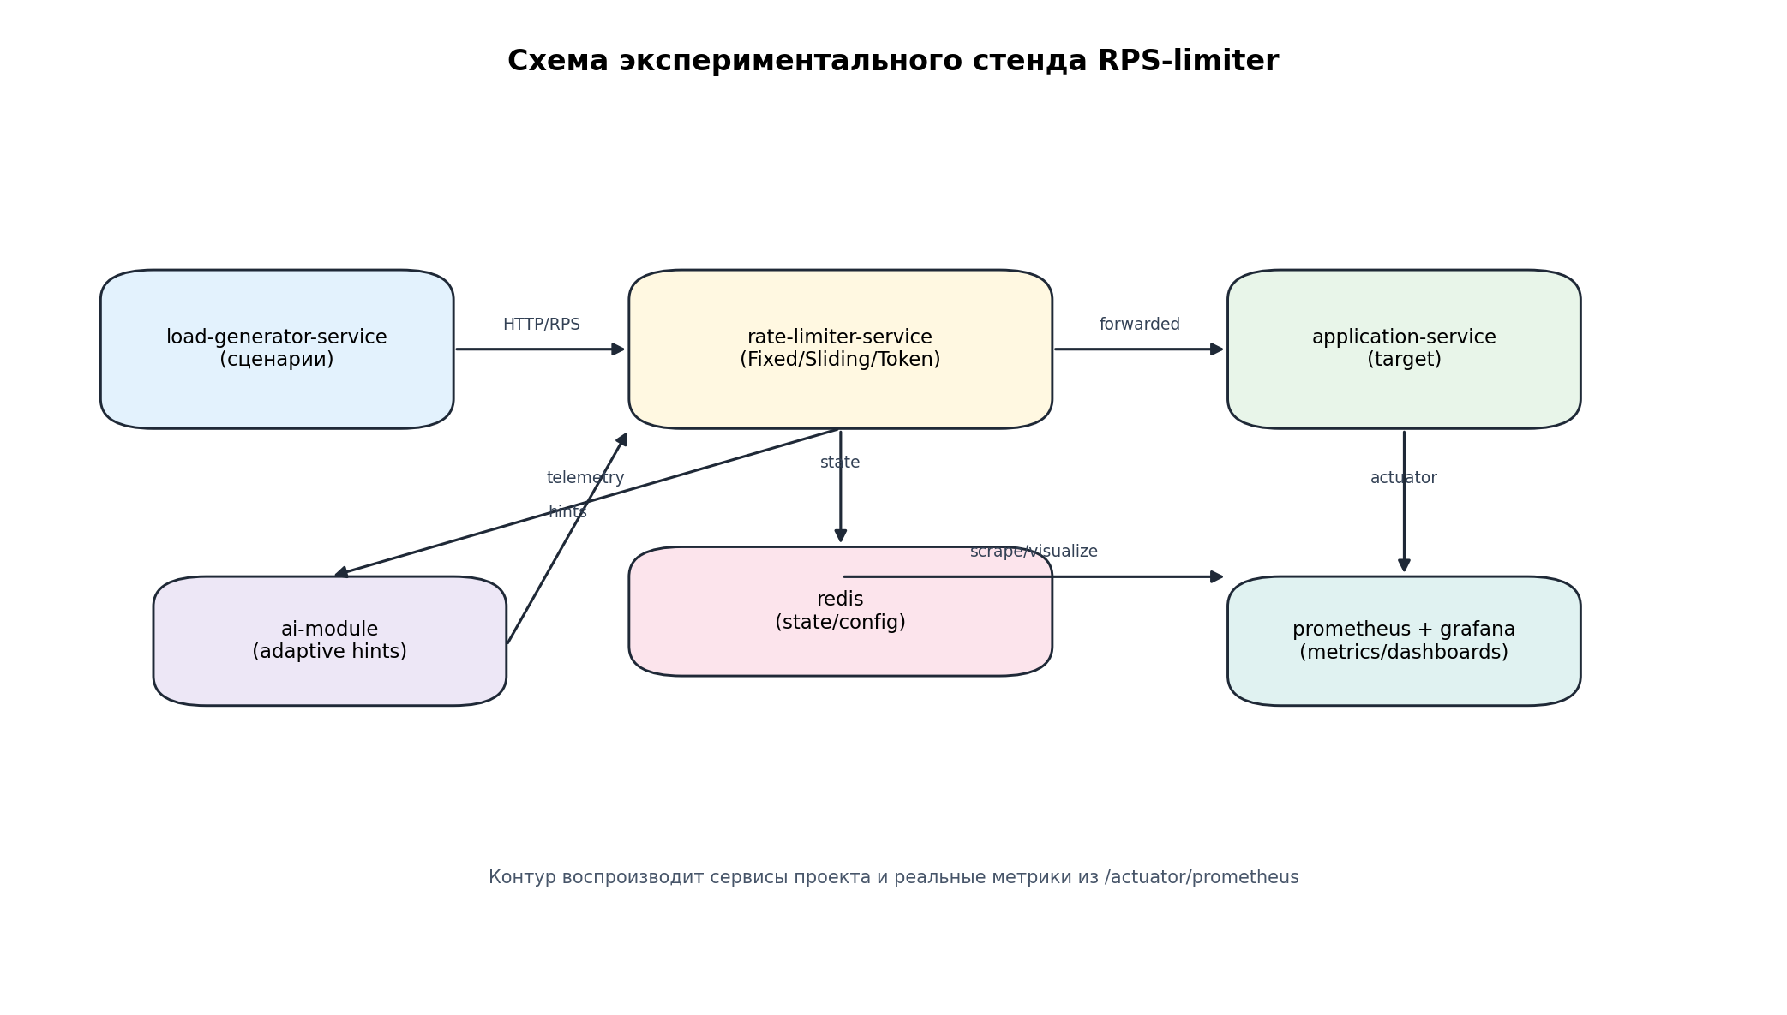
Архитектура решения
1. Service A — генератор нагрузки.
2. Service C — прокси-лимитер, где применяется алгоритм ограничения.
3. Service B — целевой сервис.
4. Redis — хранение общего состояния лимитов.
5. Prometheus/Grafana — сбор и анализ метрик.
6. Внешний аналитический модуль — рекомендация режима работы.
Каждый запрос сначала проходит через лимитер, и только потом попадает в целевой сервис.
Схема экспериментального стенда

Slide 5
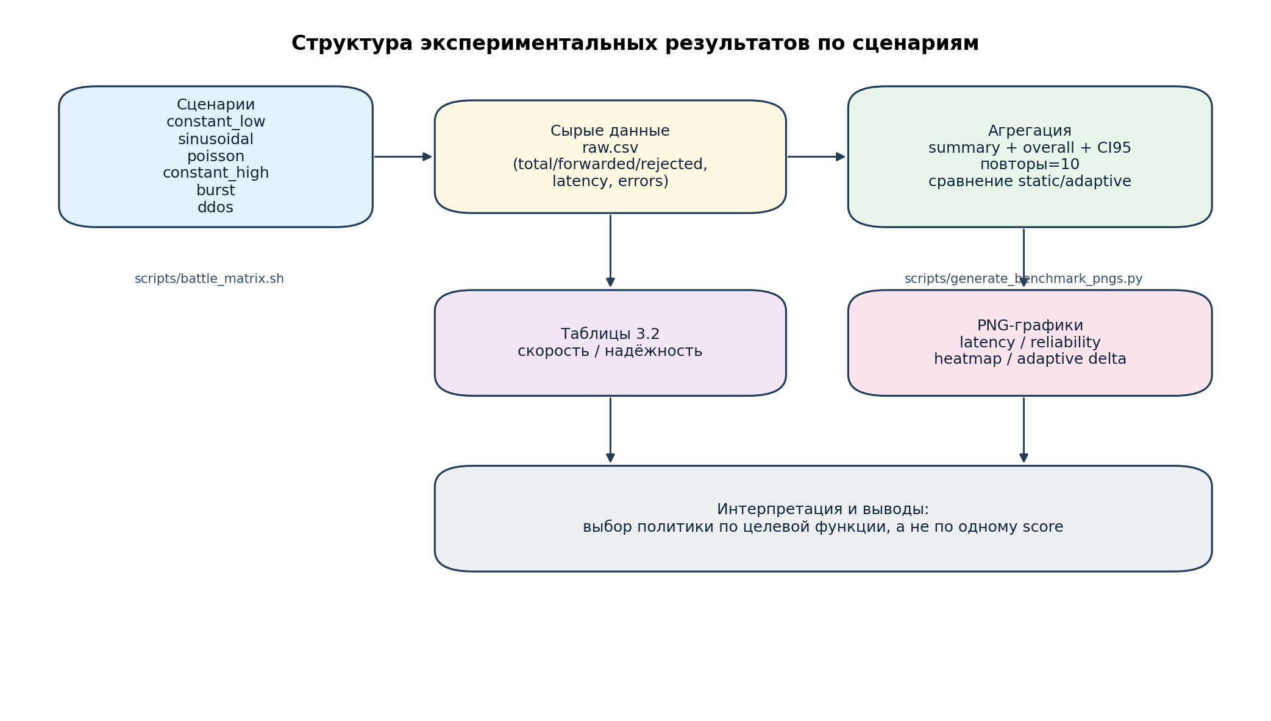
Методика эксперимента
Сравнивались 3 алгоритма:
1. Fixed Window
2. Sliding Window
3. Token Bucket
Сценарии нагрузки:
1. Равномерная низкая
2. Плавно меняющаяся
3. Стохастическая
4. Стабильно высокая
5. Кратковременные всплески
6. DDoS-подобная
Ключевые метрики:
1. Задержка
2. Доля успешно пропущенных запросов
3. Доля отклонённых запросов 429
Отдельно:
Фазовый адаптивный эксперимент по схеме «норма -> атака -> восстановление».
Структура экспериментальных результатов и логика обработки сценариев

Slide 6
Ключевые результаты по алгоритмам
1. Универсального победителя нет: лучший алгоритм зависит от профиля нагрузки.
2. Token Bucket лучше сохраняет легитимный нерегулярный трафик.
Пример: в сценарии poisson доля успешно пропущенных запросов составила 99.27%.
3. Sliding Window даёт самую строгую защиту в DDoS-сценарии.
Пример: максимальная доля отклонённых запросов среди сравниваемых алгоритмов.
4. Fixed Window прост в реализации, но работает грубее и менее точно.
Короткий вывод:
Для разных режимов нагрузки нужны разные алгоритмические профили.
Алгоритм | Штатный трафик, % | DDoS reject, % | Средняя задержка, мс
Token Bucket | 92.08 | 32.67 | 1.680
Sliding Window | 65.99 | 73.52 | 1.534
Fixed Window | 89.23 | 26.85 | 1.773

Slide 7
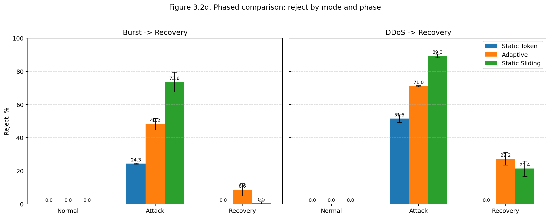
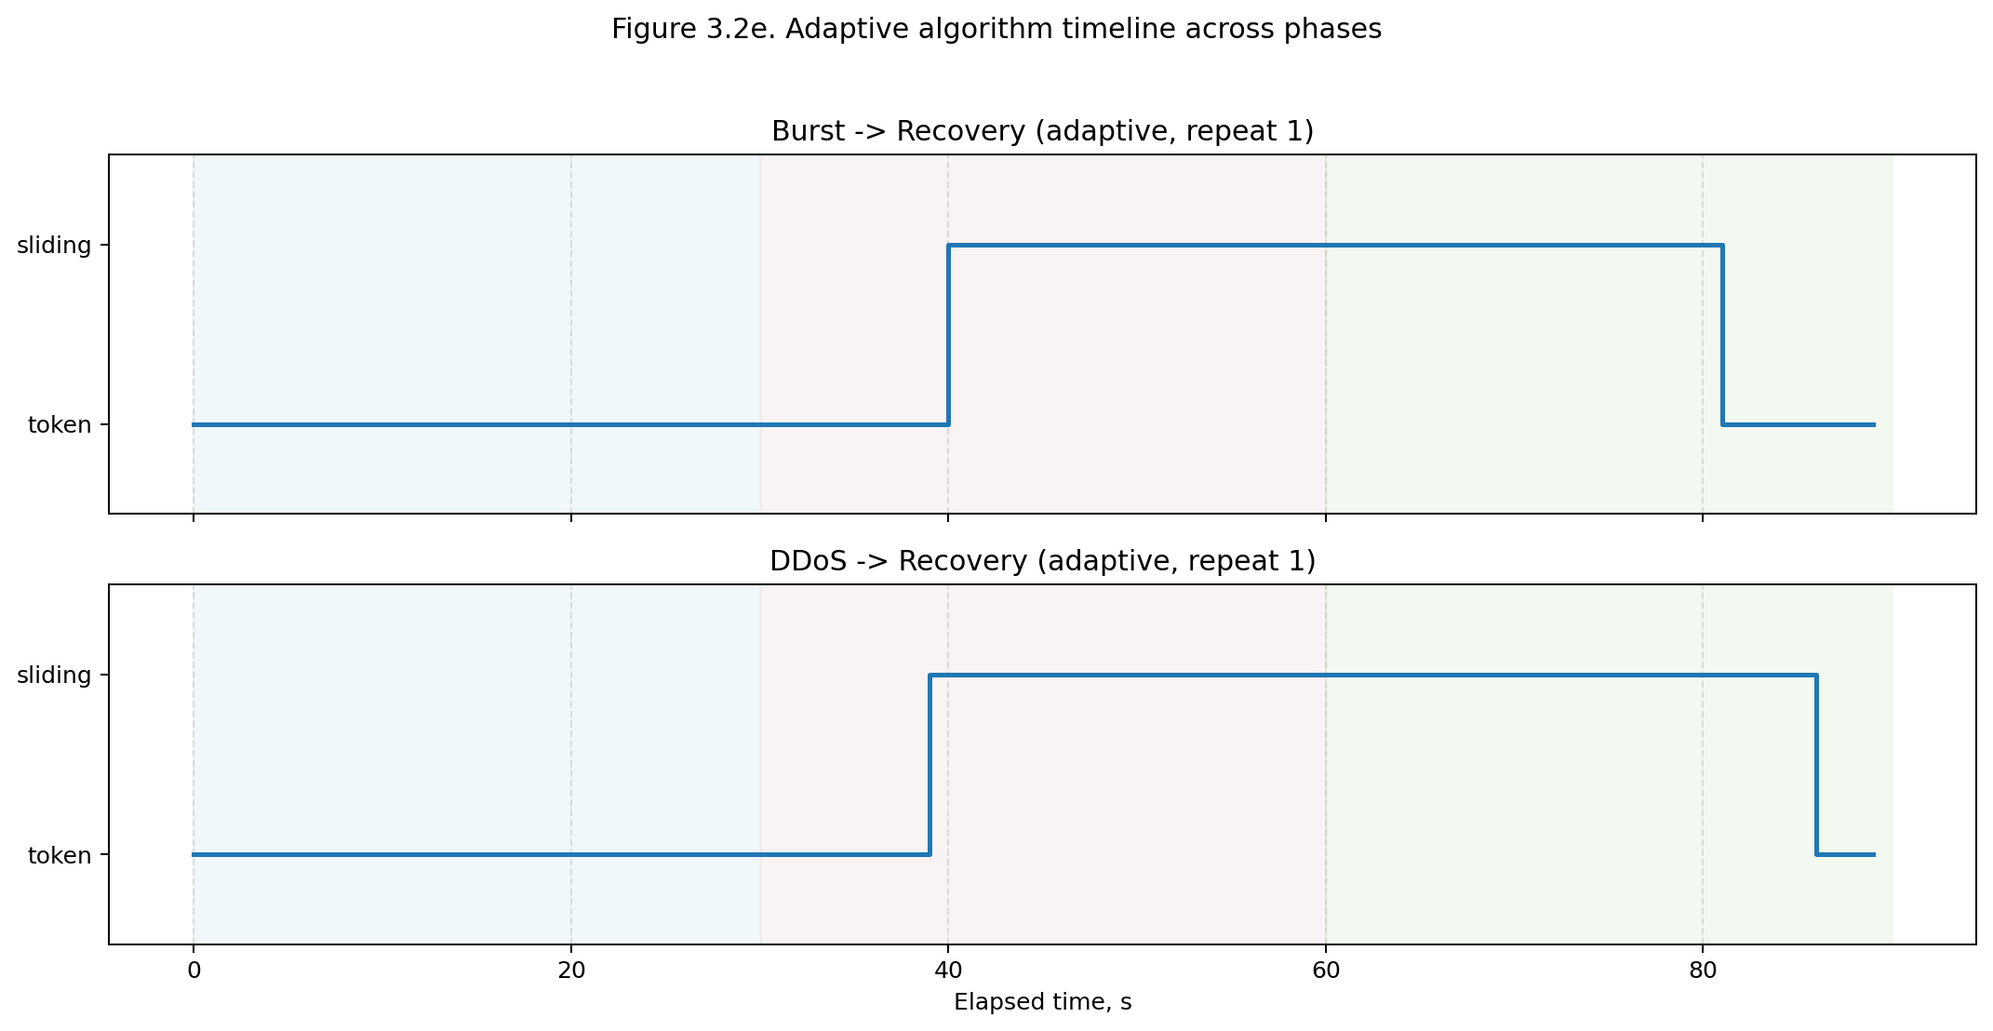
Ключевой результат по adaptive-контуру
Базовая идея:
В обычном режиме система работает как Token Bucket,
при атаке переходит к более строгому режиму Sliding Window.
Что подтверждено экспериментом:
1. Схема token -> sliding -> token воспроизводимо работает.
2. В нормальной фазе сохраняется 100% доступность.
3. В атакующей фазе защита усиливается по сравнению со статическим Token Bucket.
4. Контур реально выполняет переключения режима.
Ограничение:
Возврат из защитного режима пока происходит слишком медленно.
Сценарий | Reject в фазе атаки, % | Reject в фазе восстановления, % | Переключения
phase_burst_recovery | 48.17 | 8.56 | 2
phase_ddos_recovery | 71.04 | 27.24 | 2

Slide 8

Выводы и практическая значимость
1. Разработан и проверен работающий прототип распределённого лимитера.
2. Показано, что выбор алгоритма должен зависеть от типа нагрузки.
3. Для штатного режима наиболее полезен Token Bucket.
4. Для аномальной нагрузки наиболее оправдан Sliding Window.
5. Адаптивный контур полезен как механизм переключения режимов, но требует дальнейшей оптимизации.
6. Решение может использоваться как основа для защиты публичных API и снижения риска перегрузки сервиса.

Slide 9

Спасибо за внимание!

